Slide 1
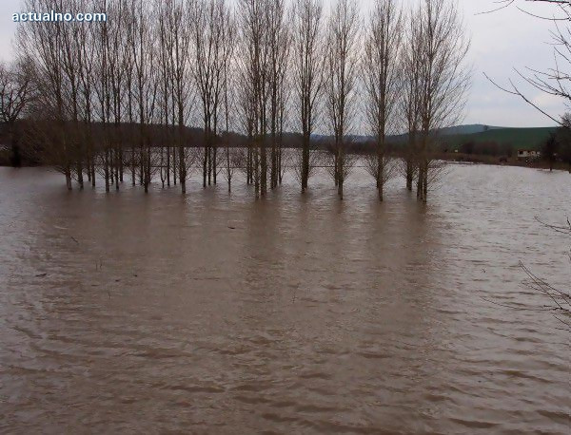

Най-големите наводнения

Slide 2
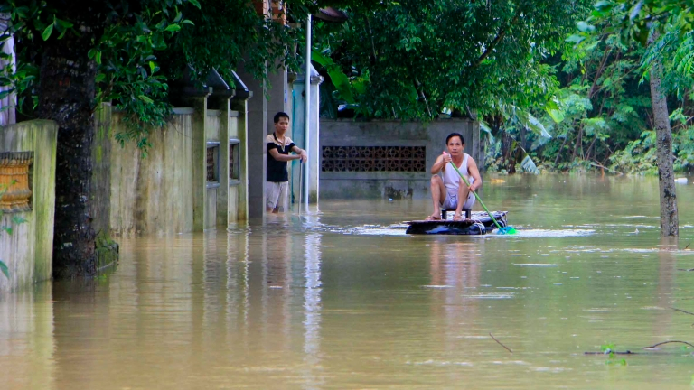
Бавен тип: Този тип се предизвиква от продължителни валежи или бързо снеготопене, които карат реката да излезе от коритото си. Причините може да са силни дъждове от мусони, урагани или тропически бури. Свлачища, плаващи отломки и лед могат да задръстят коритото на реката и също да предизвикат бавно наводнение.

Slide 3
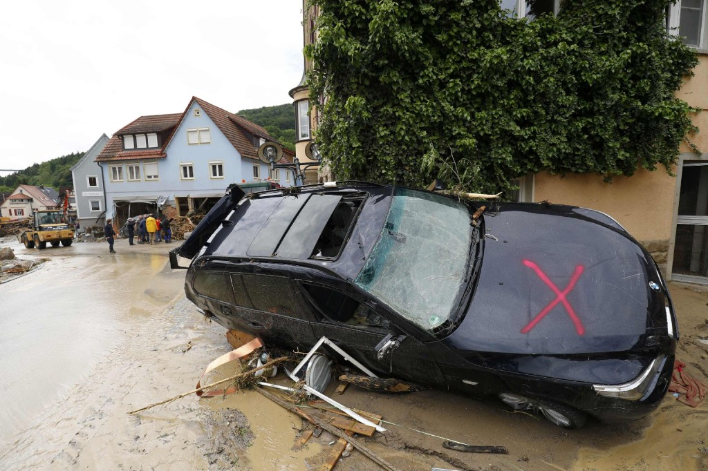
Първичните последици са разрушения на мостове, коли, сгради, пътища, канали и канализационни системи.Възможна е и загуба на човешки живот.Освен разрушителното действие, наводненията могат да имат и благоприятен ефект, особено по-честите и малки по размер наводнения.

Slide 4
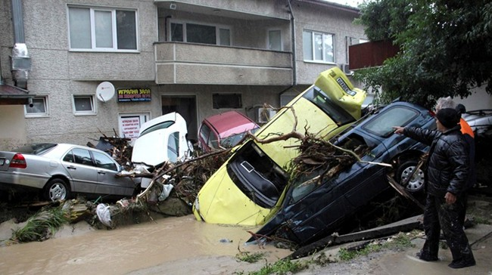
Възможността за информация за приближаването на наводнение позволява на хората да предприемат подходящи предпазни мерки. Например фермерите, знаейки за предстоящото наводнение, могат да отведат животните си от по-ниските места, а комуналните служби могат да създадат запаси за извънредни ситуации на провизии и материали, за да бъдат в състояние да ги разпределят в случай на проблеми с доставките по време на наводнението.

Slide 5
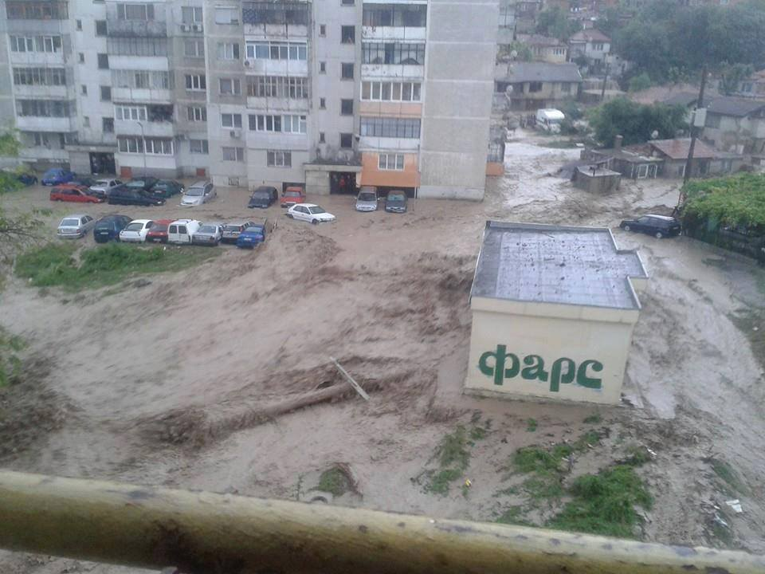
С цел да се прогнозират речните наводнения с достатъчна точност, трябва да има на разположение данни за речния отток и зависимостта му от валежите в продължение на достатъчно дълъг период на наблюдение. След това тези данни се сравняват с настоящите показатели.

Slide 6
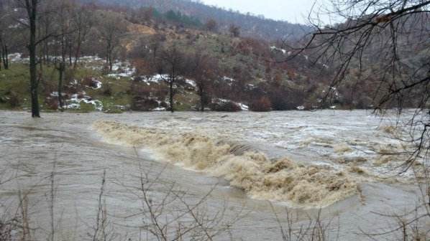
Данните на метеорологичните радиолокационни станции за валежите и общите методи за прогнозиране са много важни за предсказване на настъпващите наводнения. В районите, където има данни от дългосрочни наблюдения, интензивността и височина от наводнението може да се предвиди с доста добра точност и за достатъчно дълъг период от време.

Slide 7
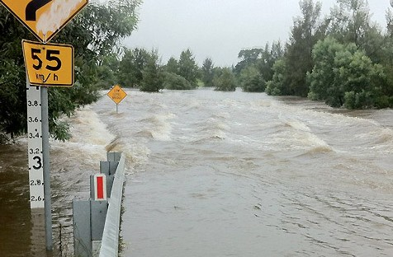
Службите за прогнозиране на наводненията обикновено дават информация за максималното очаквано ниво на водата и приблизителното време на настъпването му за най-важните места по протежението на дадената река. Също така могат да се изчислят периодите на повторяемост на наводненията. В много страни, рискът от наводнения в градските райони се оценява относително към т.н. „стогодишно наводнение“ – еднократно наводнение, чиято вероятност за поява е приблизително 63% веднъж на сто години.

Slide 8
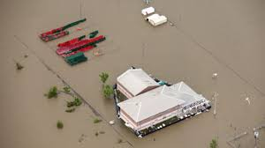
Придошлите води предоставят така необходимите водни ресурси, по-специално в сухите и полусухите райони, където валежите могат да бъдат твърде неравномерно разпределени през цялата година. Сладководните наводнения в частност играят важна роля в поддържането на екосистемите в речните коридори и са ключов фактор в поддържането на биоразнообразието в заливите

Slide 9
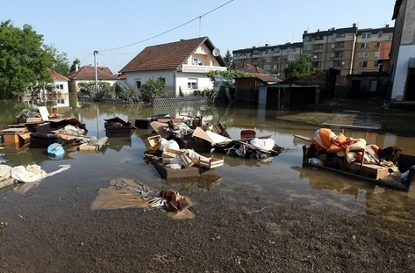
Наводненията могат да спомогнат за увеличаване на риболова и за миграцията на някои риби. Като следствие от това някои птици, които се хранят с риба могат индиректно също да бъдат облагодетелствани от наводненията.
В исторически план, периодичните наводнения на река Нил, Инд, или Тигър и Ефрат предпоставят жизненоважни ресурси за оцеляване на древните народи по тези места.

Slide 10
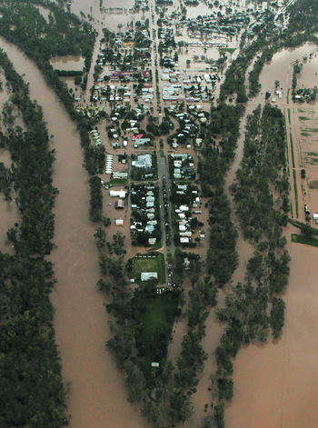
Още помнейки разрушенията от великото наводнение в Париж през 1910, френското правителство построява няколко водохранилища, които предотвратяват обичайните наводнения от река Сена. Лондон е защитен от наводнения от Бариерата на река Темза – голяма механична бариера,коятосеактивира при повишаване на морското ниво.

Slide 11
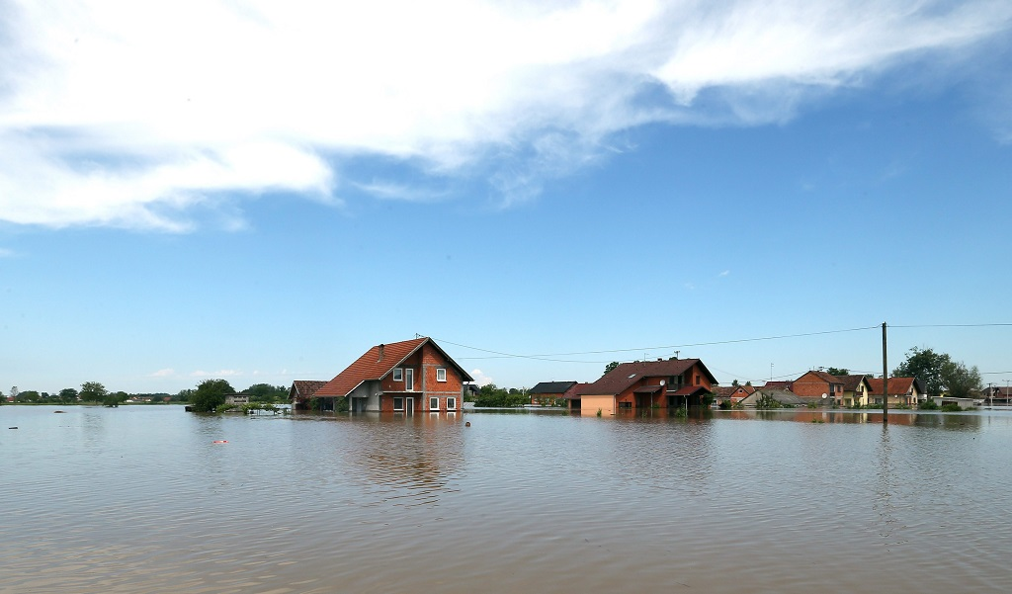
Във Венеция също са изградени много диги и насипи, които едва устояват на по-големите приливи. На река Адидже в северна Италия е изграден подземен канал за оттичащи се води, за да бъде намален риска от естуарни наводнение.

Slide 12
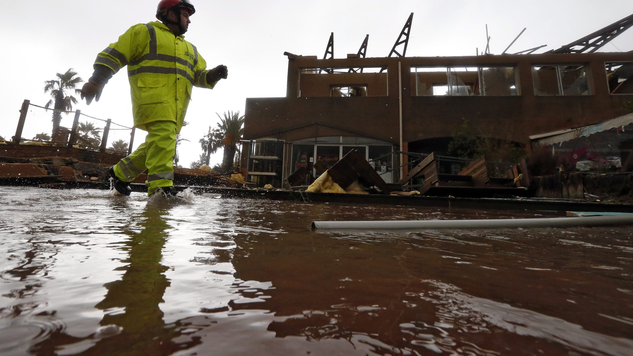
В Санкт Петербург е завършен проект за предотвратяване на наводненията през 2008. Австрия контролира непрекъснато река Дунав вече 150 години, а Северна Ирландияразполага със специална компания, бореща се с наводненията

Slide 13
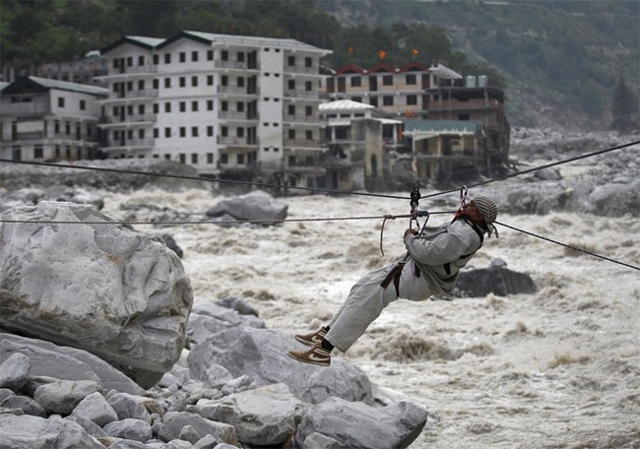
Друга огромна система за предпазване от наводнение се намира в канадската провинция Манитоба. След наводнението в Уинипег през 1950, за да предпази града от бъдещи наводнения, правителството на Манитоба построява масивна система от насипи, диги, отводнителни бентове.

Slide 14
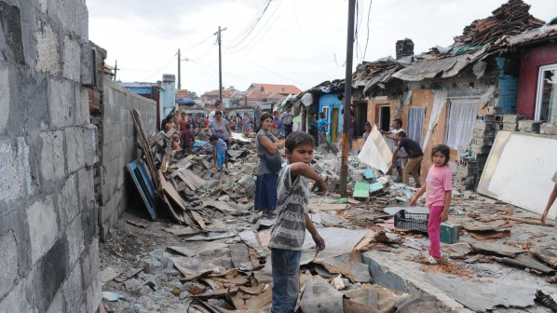
В Индия, Бангладеш и Китай са създадени специални селски райони, които да бъдат наводнявани, за да бъдат предпазени градовете. Някои хора смятат, че обезлесяването увеличава риска от наводнения, излагайки теорията, че продължителността на наводнението намалява при наличието на гори. В Египет язовирите на река Нил също предпазват от наводнения

Slide 15
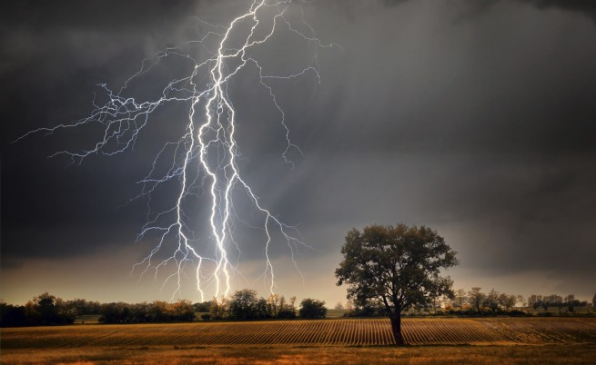
Изготвили: Росица Манева,
Цветан Въглярски,
Явор Петров

